Slide 1
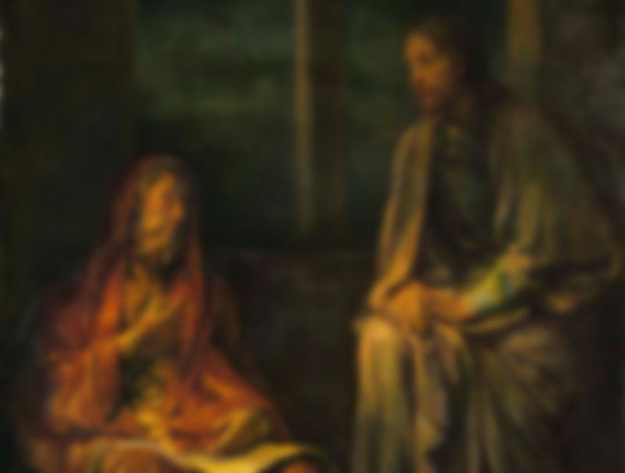
IZ TAME SKRIVENOSTI U SVJETLO VJERE
KORIZMENE KATEHEZE U GODINI MOLITVE
Petak pred Četvrtu korizmenu nedjelju | 8. ožujka 2024.

Slide 2
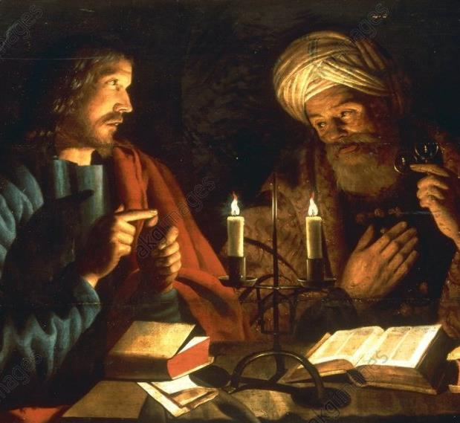
Iv 3,14-21
KORIZMENA KATEHEZA PETKOM
8. ožujka 2024.
Iz evanđelja po Ivanu
U ono vrijeme, reče Isus Nikodemu: „Kao što je Mojsije podigao zmiju u pustinji tako ima biti podignut Sin Čovječji da svaki koji vjeruje, u njemu ima život vječni. Uistinu, Bog je tako ljubio svijet te je dao svoga Sina Jedinorođenca da nijedan koji u njega vjeruje ne propadne, nego da ima život vječni. Tȁ Bog nije poslao Sina na svijet da sudi svijetu, nego da se svijet spasi po njemu.
EVANĐEOSKI TEKST
PITANJA ZA RAZMIŠLJANJE
KATEHETSKO IZLAGANJE
POTICAJI ZA DJELOVANJE

Slide 3
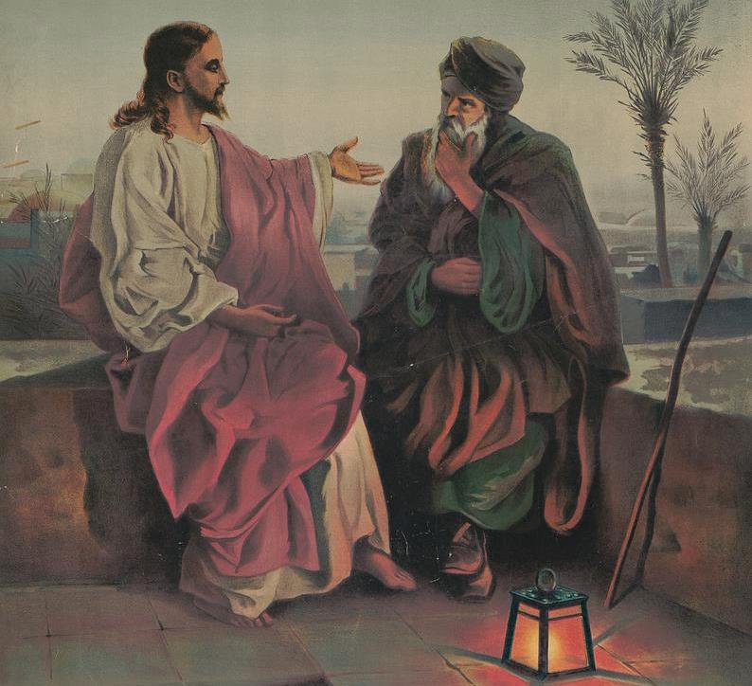
Iv 3,14-21
KORIZMENA KATEHEZA PETKOM
8. ožujka 2024.
Tko vjeruje u njega, ne osuđuje se; a tko ne vjeruje, već je osuđen što nije vjerovao u ime jedinorođenoga Sina Božjega. A ovo je taj sud: Svjetlost je došla na svijet, ali ljudi su više ljubili tamu nego svjetlost jer djela im bijahu zla. Uistinu, tko god čini zlo, mrzi svjetlost i ne dolazi k svjetlosti da se ne razotkriju djela njegova; a tko čini istinu, dolazi k svjetlosti nek bude bjelodano da su djela njegova u Bogu učinjena.“
EVANĐEOSKI TEKST
PITANJA ZA RAZMIŠLJANJE
KATEHETSKO IZLAGANJE
POTICAJI ZA DJELOVANJE

Slide 4
Pitanja za razmišljanje
KORIZMENA KATEHEZA PETKOM
8. ožujka 2024.
Vjerujem li Bogu kada vodi moj život kroz put patnje i žrtve ili želim lagodan i ugodan put?
Sudim li olako svoje bližnje i optužujem li druge da su krivi za zlo u svijetu?
Je li ljubav ishodište moga života, njegovo središte i njegov cilj?
Jesam li spreman misli, riječi i djela koji su u meni iznijeti na svjetlost ili skrivam ponešto i od Gospodina u mojoj tami?
EVANĐEOSKI TEKST
PITANJA ZA RAZMIŠLJANJE
KATEHETSKO IZLAGANJE
POTICAJI ZA DJELOVANJE

Slide 5
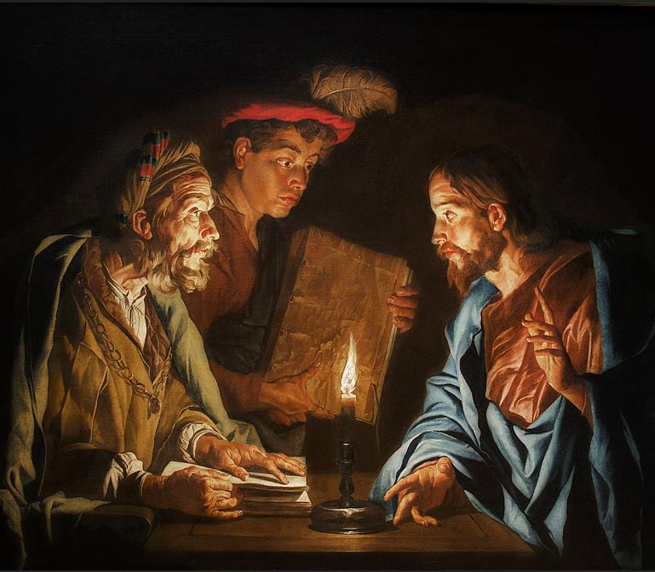
Nikodem – tražitelj smisla
KORIZMENA KATEHEZA PETKOM
8. ožujka 2024.
Isusov prijatelj
vrsni poznavatelj Svetoga pisma
shvaća da je ispunjenje Božjih obećanja blizu
želi se osvjedočiti o istinitosti Isusa kao Mesije
EVANĐEOSKI TEKST
PITANJA ZA RAZMIŠLJANJE
KATEHETSKO IZLAGANJE
POTICAJI ZA DJELOVANJE

Slide 6
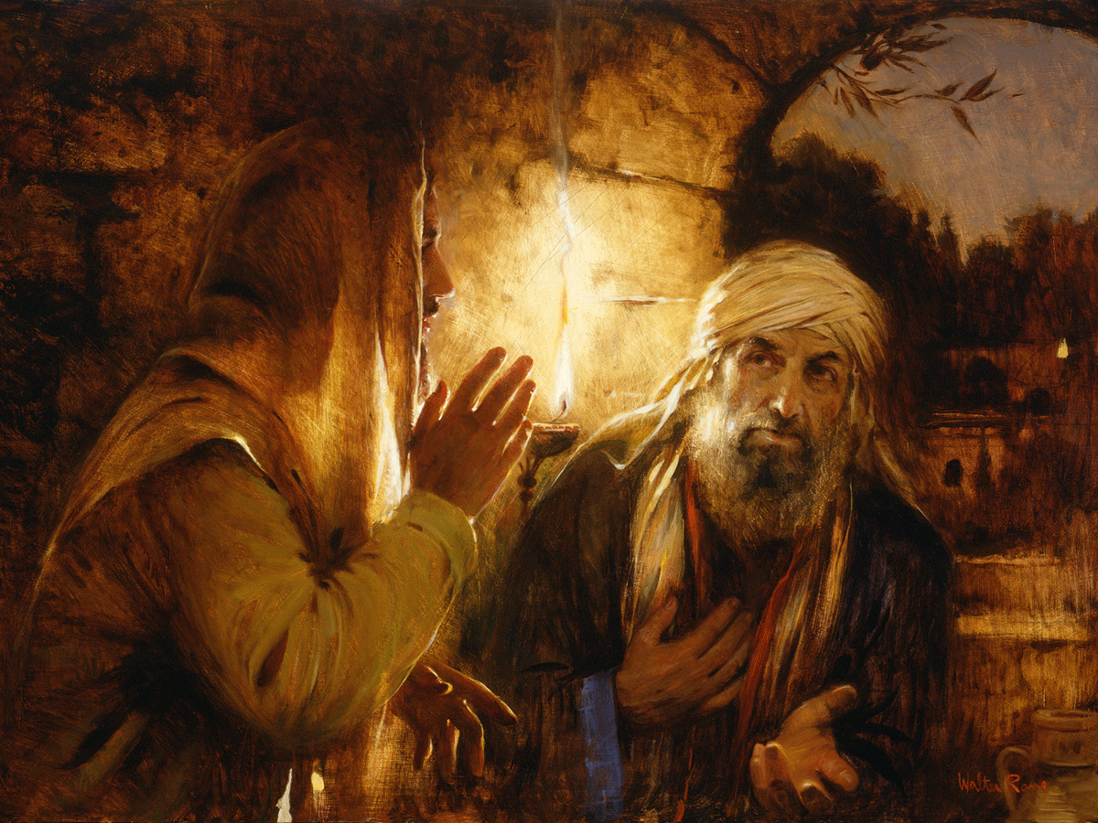
Mi smo tražitelji smisla
KORIZMENA KATEHEZA PETKOM
8. ožujka 2024.
tragamo za sigurnošću i potvrdom naše vjere
potreban nam je opipljiv oslonac
olako zaboravljamo da je Isus prisutan ovdje među nama i u nama
Isus ne odbija onoga koji traži
Molite i dat će vam se, tražite i naći ćete, kucajte i otvorit će vam se. (Mt 7,7)
EVANĐEOSKI TEKST
PITANJA ZA RAZMIŠLJANJE
KATEHETSKO IZLAGANJE
POTICAJI ZA DJELOVANJE

Slide 7
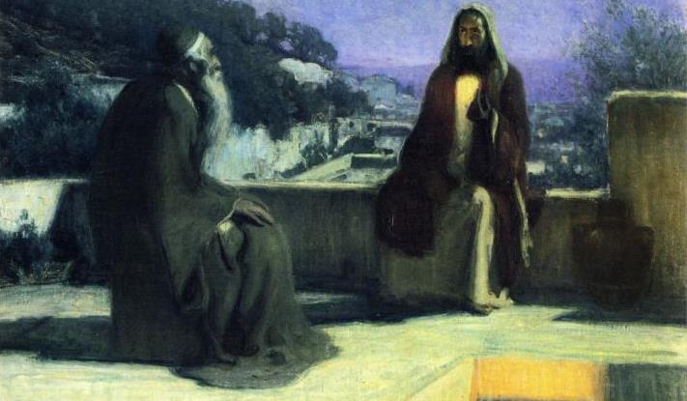
Ljudski obziri
KORIZMENA KATEHEZA PETKOM
8. ožujka 2024.
Nikodem Isusu dolazi u okrilju noći
boji se osude farizeja i pismoznanaca
Bojimo li se s drugima podijeliti svoja iskustva duhovnog života, svoja razmišljanja i pitanja o vjeri?
Koja je tema naših svakodnevnih razgovora?
Imam li osobu u svom životu s kojom mogu razgovarati o Bogu?
Što sam spreman poduzeti da to ove korizme promijenim?
EVANĐEOSKI TEKST
PITANJA ZA RAZMIŠLJANJE
KATEHETSKO IZLAGANJE
POTICAJI ZA DJELOVANJE

Slide 8
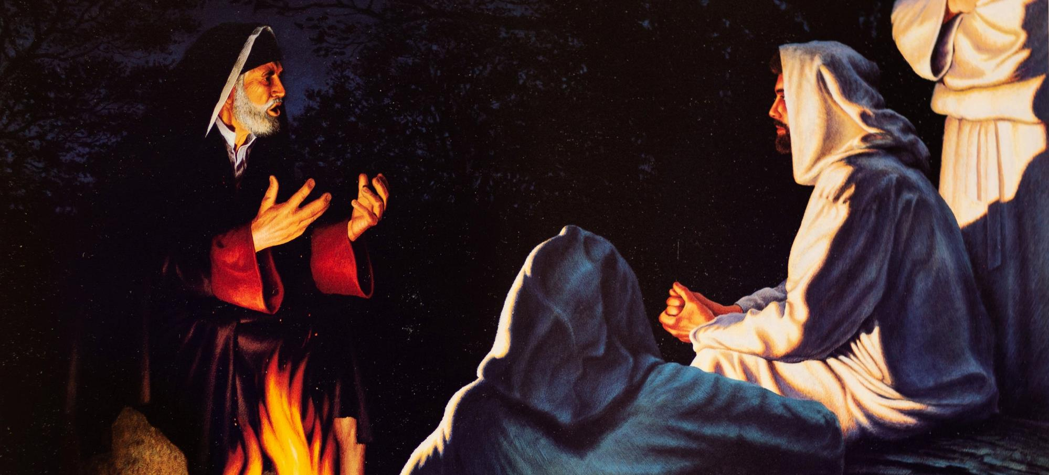
Čežnja za Bogom
KORIZMENA KATEHEZA PETKOM
8. ožujka 2024.
Bog stavlja u Nikodemovo srce čežnju za smislom i ispunjenjem.
Čežnja je put kojim nas Bog zove da mu dođemo bliže.
Isus želi da budemo uz njega jer nam govori o ljubavi koja dolazi kroz križ.
Križ zove svakoga od nas da mu kaže da ili ne; kratko, nedvosmisleno i hrabro.
EVANĐEOSKI TEKST
PITANJA ZA RAZMIŠLJANJE
KATEHETSKO IZLAGANJE
POTICAJI ZA DJELOVANJE

Slide 9
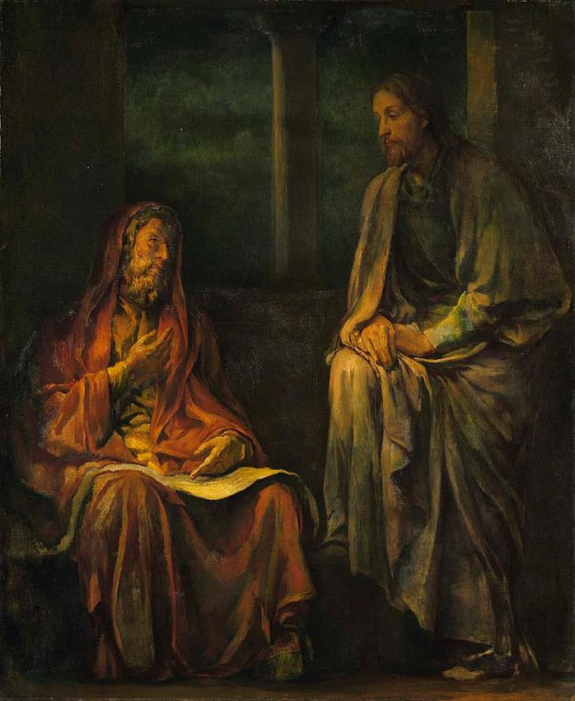
Zadaća vjernika
KORIZMENA KATEHEZA PETKOM
8. ožujka 2024.
Vjerujemo li da je Bog ljubav koja se očitovala na drvetu križa?
Vjerujemo li da Bog daje Sina da mukom otkupi našu tamu?
Vjerujemo li da je Isus to učinio baš za svakoga, bez iznimke?
Možemo li ostati hladni na ljubav kojom Isus ljubi svakog čovjeka?
EVANĐEOSKI TEKST
PITANJA ZA RAZMIŠLJANJE
KATEHETSKO IZLAGANJE
POTICAJI ZA DJELOVANJE

Slide 10
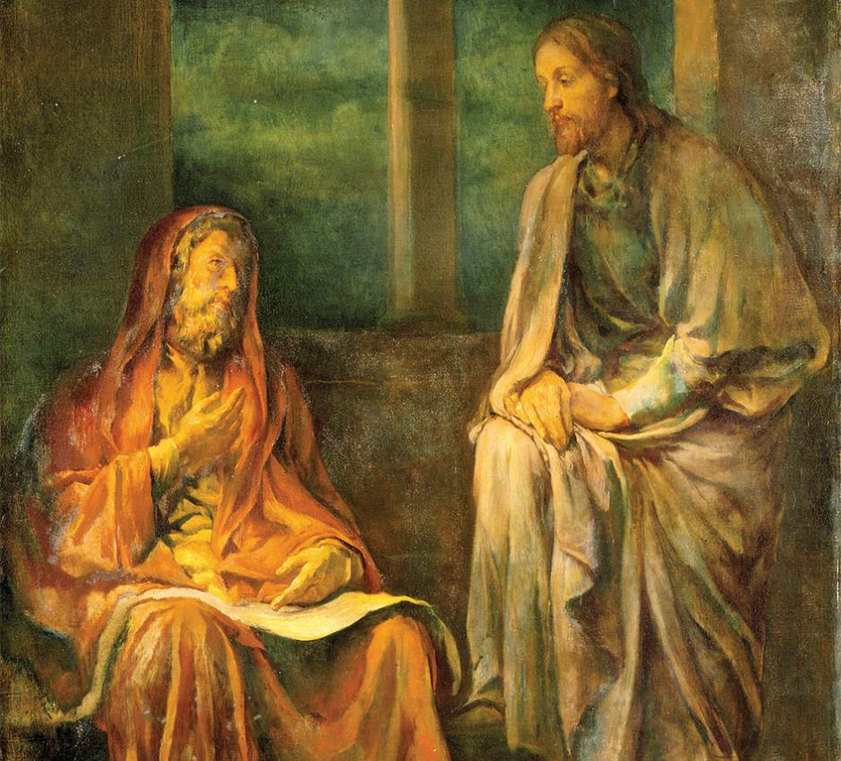
Zadaća vjernika
KORIZMENA KATEHEZA PETKOM
8. ožujka 2024.
Isus nas poziva da budemo svjetlo svijeta, da nas prožme njegova riječ.
On nas poziva da svaki dan odvojimo vrijeme kako bismo razgovarali s njime u molitvi.
Isus želi da mu kažemo sve što nas tišti.
Za susret s Isusom potrebno je:
vrijeme i mjesto
slušati i govoriti
dvije osobe: on i svaki od nas
EVANĐEOSKI TEKST
PITANJA ZA RAZMIŠLJANJE
KATEHETSKO IZLAGANJE
POTICAJI ZA DJELOVANJE

Slide 11
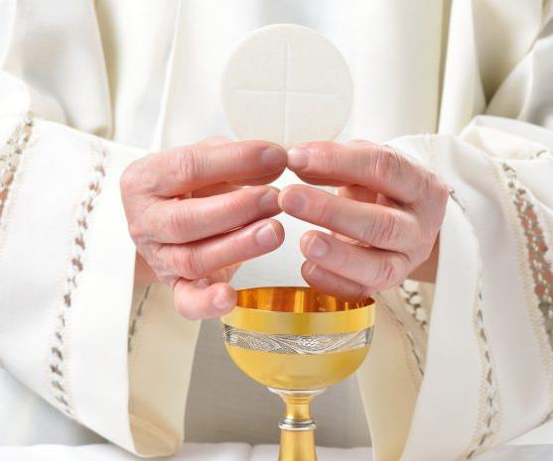
Euharistijska prisutnost
KORIZMENA KATEHEZA PETKOM
8. ožujka 2024.
Isusova svjetlost gori već stoljećima kod svetohraništa tako tiho i nenametljivo.
Tu nas čeka ljubav s križa koja se daje u svakoj svetoj misi u Tijelu i Krvi.
Tko jede moje Tijelo i pije moju Krv, u meni ostaje i ja u njemu. (Iv 6,56)
EVANĐEOSKI TEKST
PITANJA ZA RAZMIŠLJANJE
KATEHETSKO IZLAGANJE
POTICAJI ZA DJELOVANJE

Slide 12
Poticaji za ostvarivanje evanđeoskih zahtjeva
KORIZMENA KATEHEZA PETKOM
8. ožujka 2024.
Nastoj provoditi svoje vrijeme s Isusom u razgovoru kako bi ga upoznao!
Pronađi osobu/e s kojom možeš produbljivati svoj duhovni život u razgovoru i molitvi!
Nastoj biti zraka Isusovog svijetla u obitelji, na poslu, u školi, u okruženju pozitivnim stavovima, riječima i djelima.
Pristupi oltaru Gospodnjem s više strahopoštovanja i ljubavi.
EVANĐEOSKI TEKST
PITANJA ZA RAZMIŠLJANJE
KATEHETSKO IZLAGANJE
POTICAJI ZA DJELOVANJE

